Slide 1
Итоги работы отдела культуры, спорта и работы с молодежью Администрации Ремонтненского района за 2023 год

Slide 2
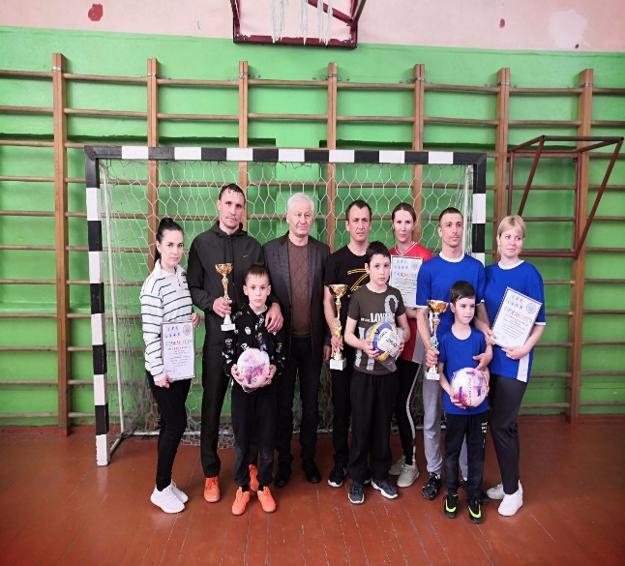
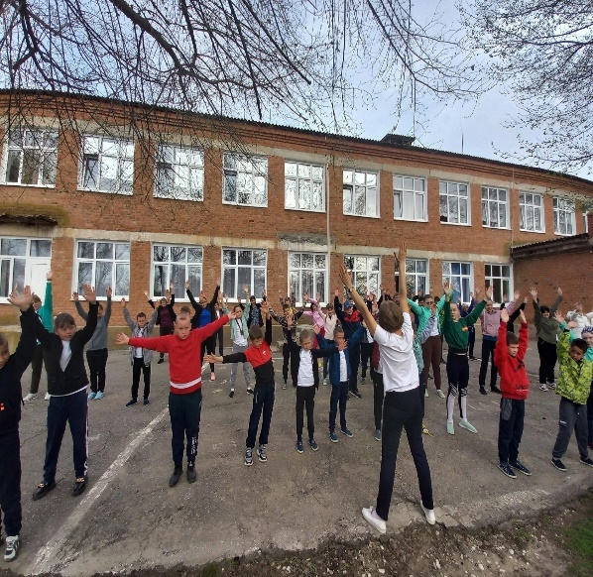
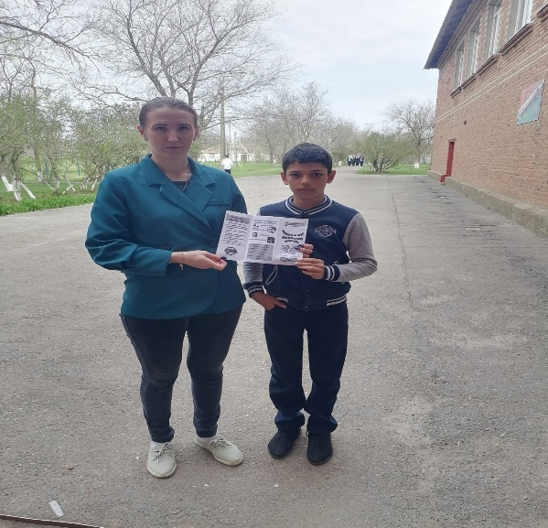
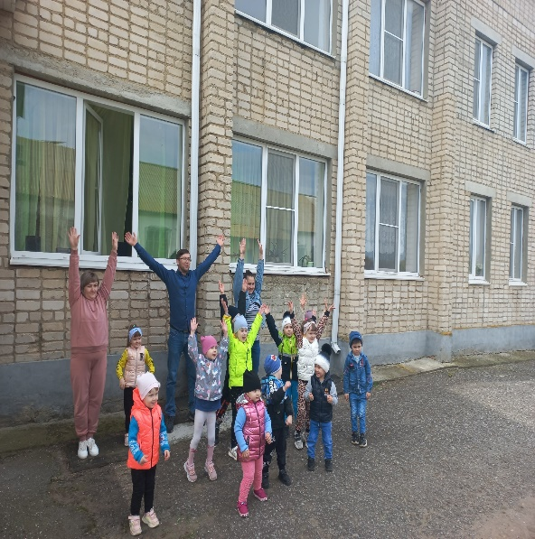
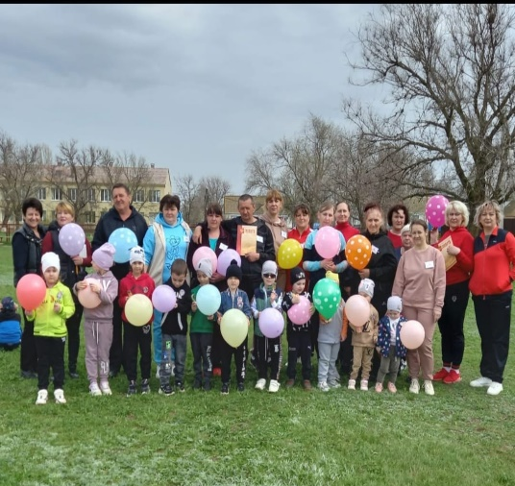
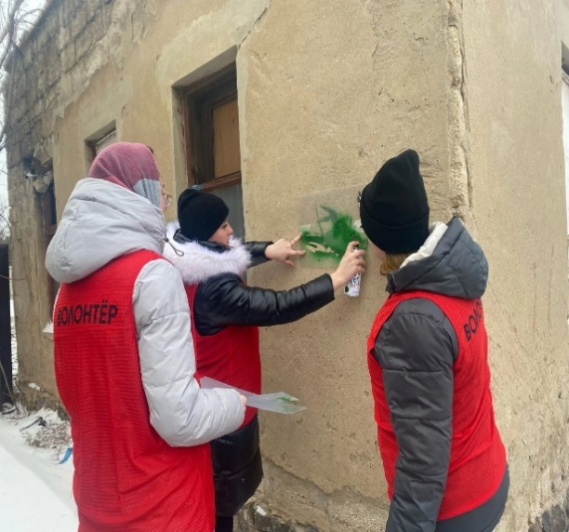
ФОРМИРОВАНИЕ ЗДОРОВОГО ОБРАЗА В МОЛОДЕЖНОЙ СРЕДЕ
В течение отчетного периода 2023 года работа по пропаганде здорового образа жизни, профилактике безнадзорности и правонарушений среди несовершеннолетних, профилактике экстремизма, межнациональных разногласий направлена на организацию деятельности, альтернативной наркотикам было проведено 17 мероприятий в которых приняло участие около 1850 человек.

Slide 3
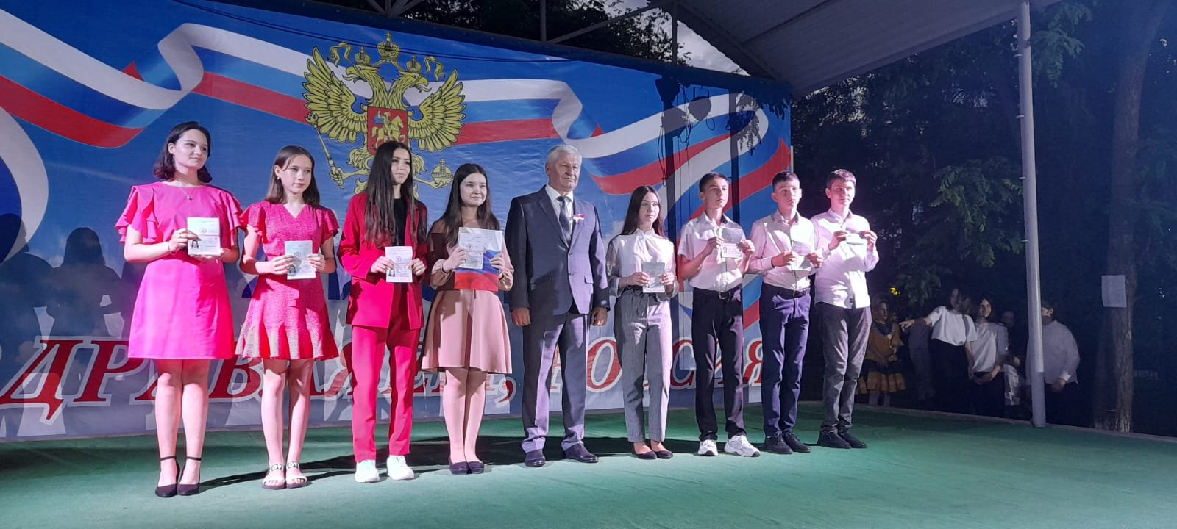
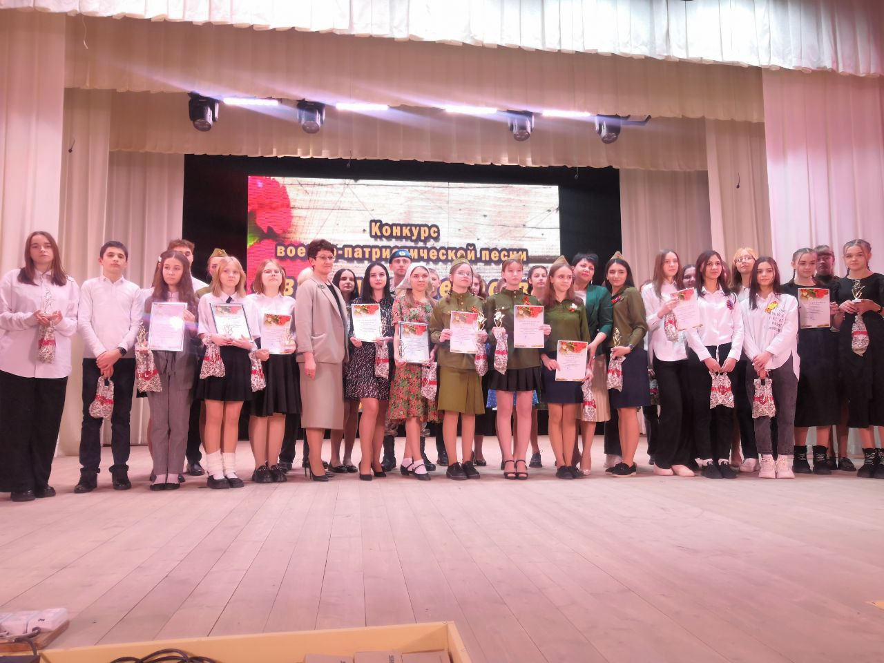
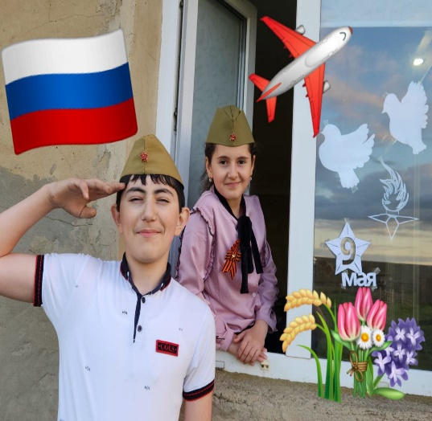
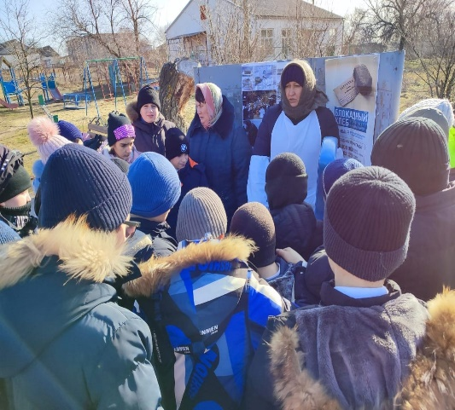
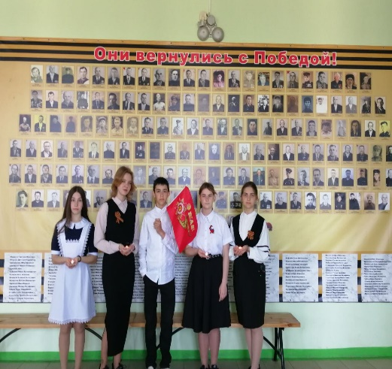
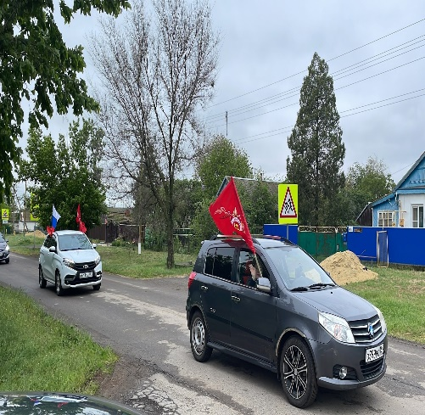
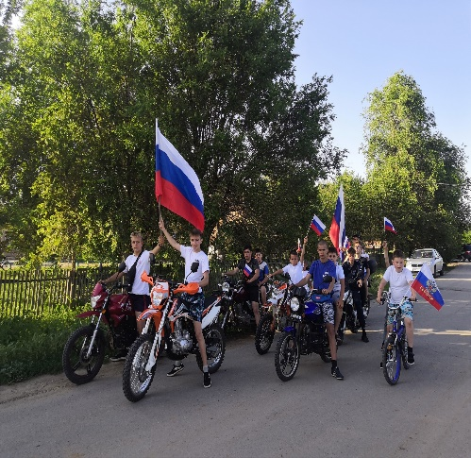
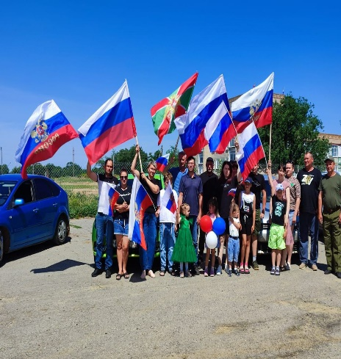
ГРАЖДАНСКО-ПАТРИОТИЧЕСКОЕ И ДУХОВНО-НРАВСТВЕННОЕ ВОСПИТАНИЕ МОЛОДЕЖИ
Реализовано 24 патриотических акций, мероприятий, конкурсов направленных на сохранение исторической памяти,
военно-патриотическое и
гражданско-патриотическое
воспитание молодежи,
с общим охватом 1730 человек.

Slide 4
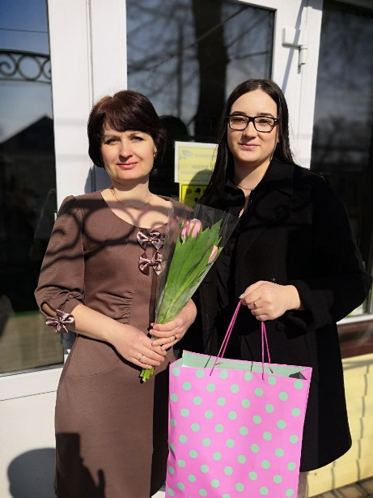
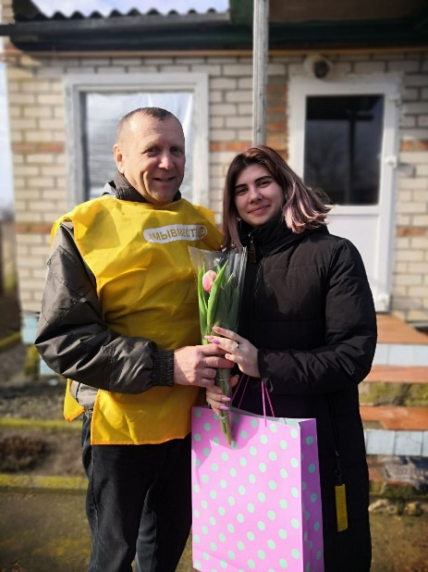
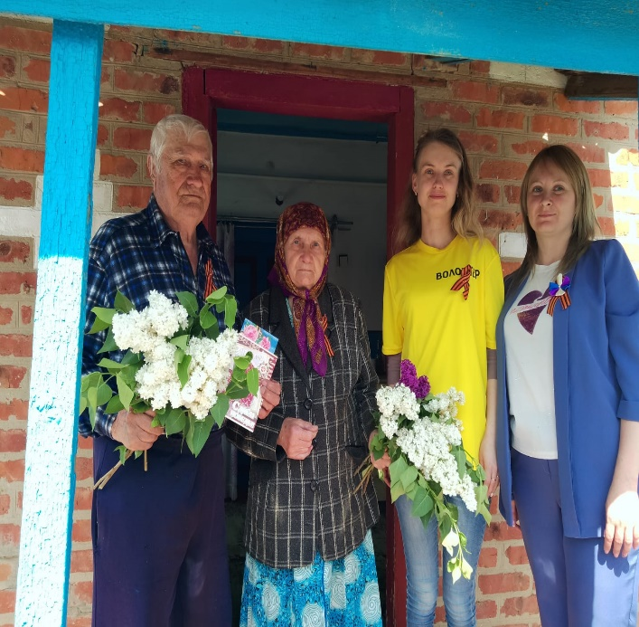
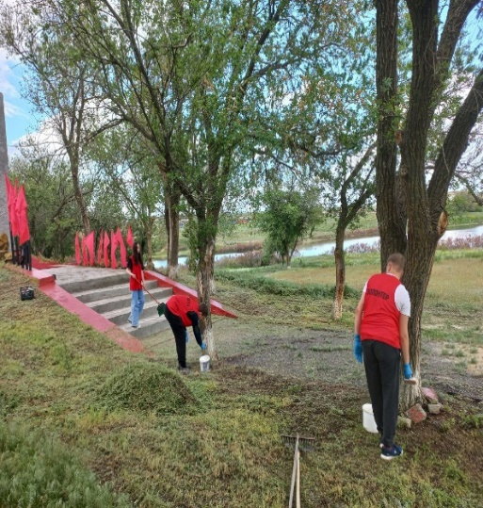
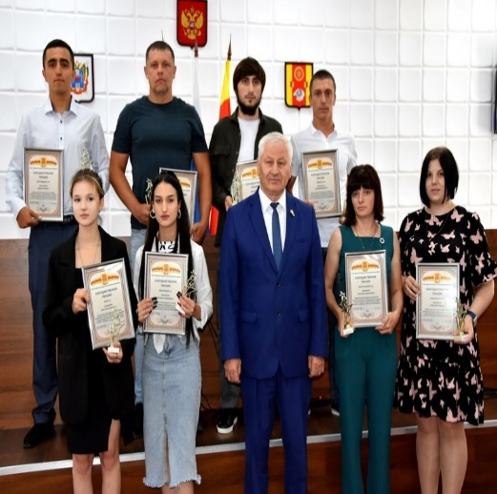
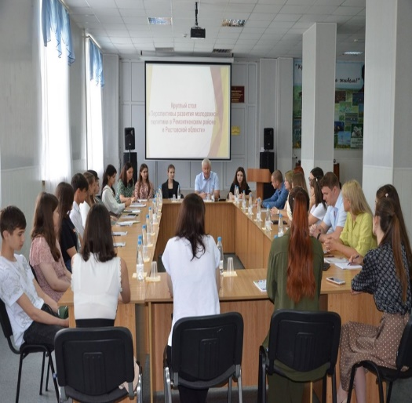
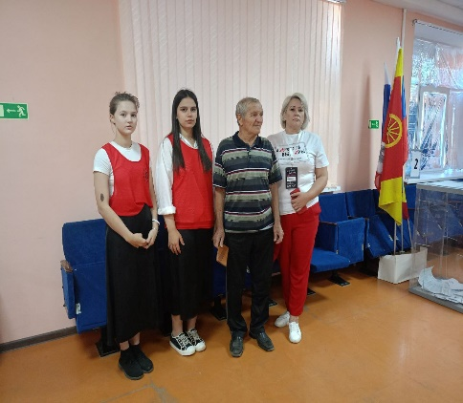
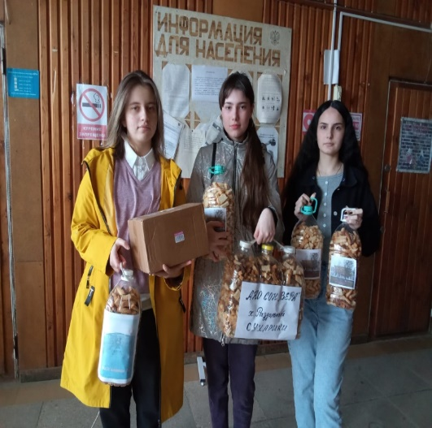
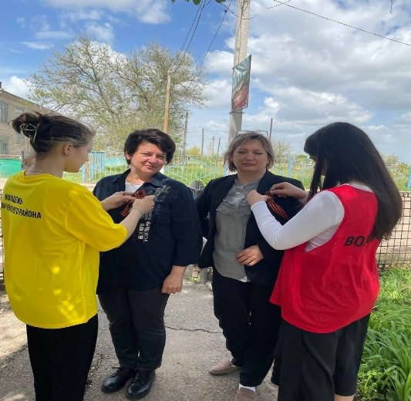
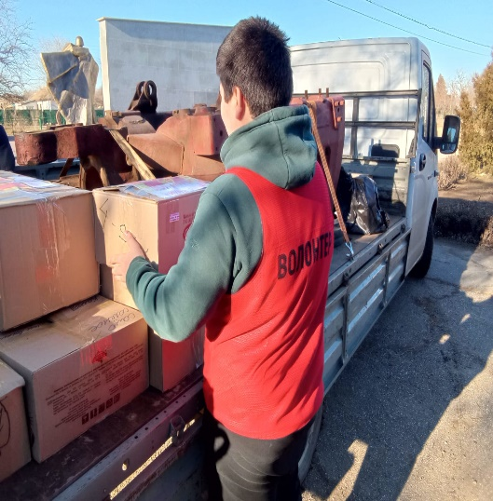
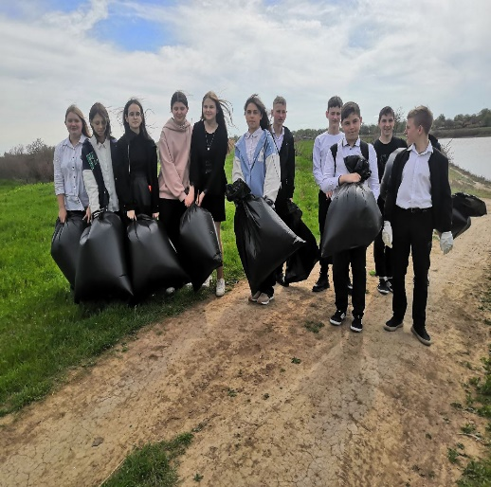
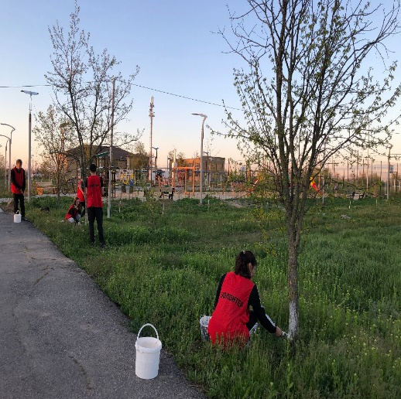
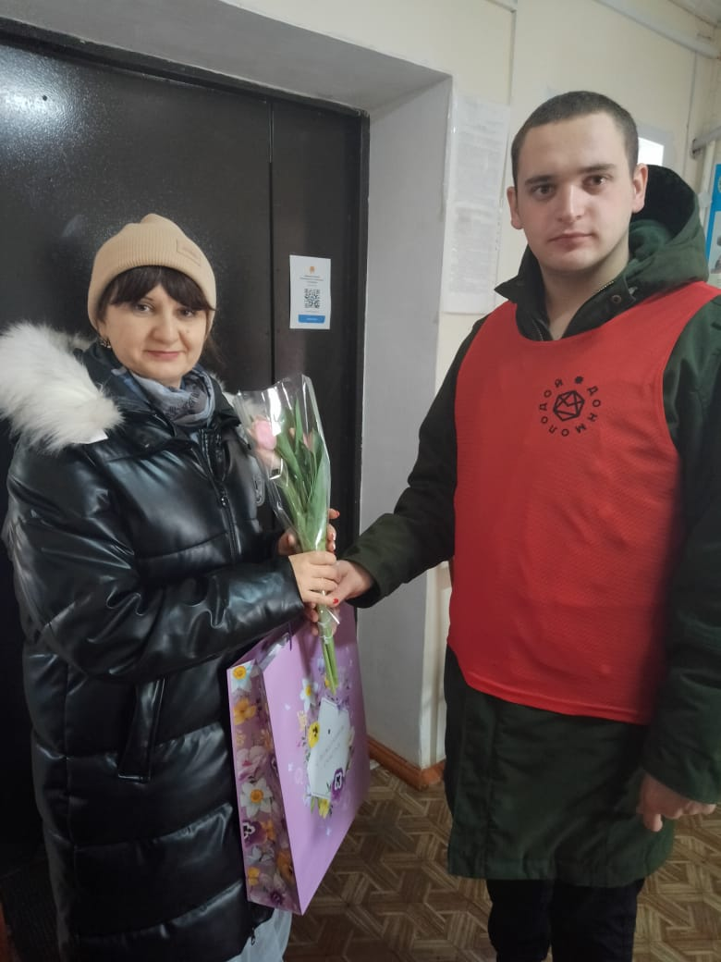
РАЗВИТИЕ ВОЛОНТЕРСТВА НА ТЕРРИТОРИИ РЕМОНТНЕНСКОГО РАЙОНА
В рамках развития добровольчества на территории Ремонтненского района реализованы 14 мероприятий в которых приняло участие 1151 человек.

Slide 5
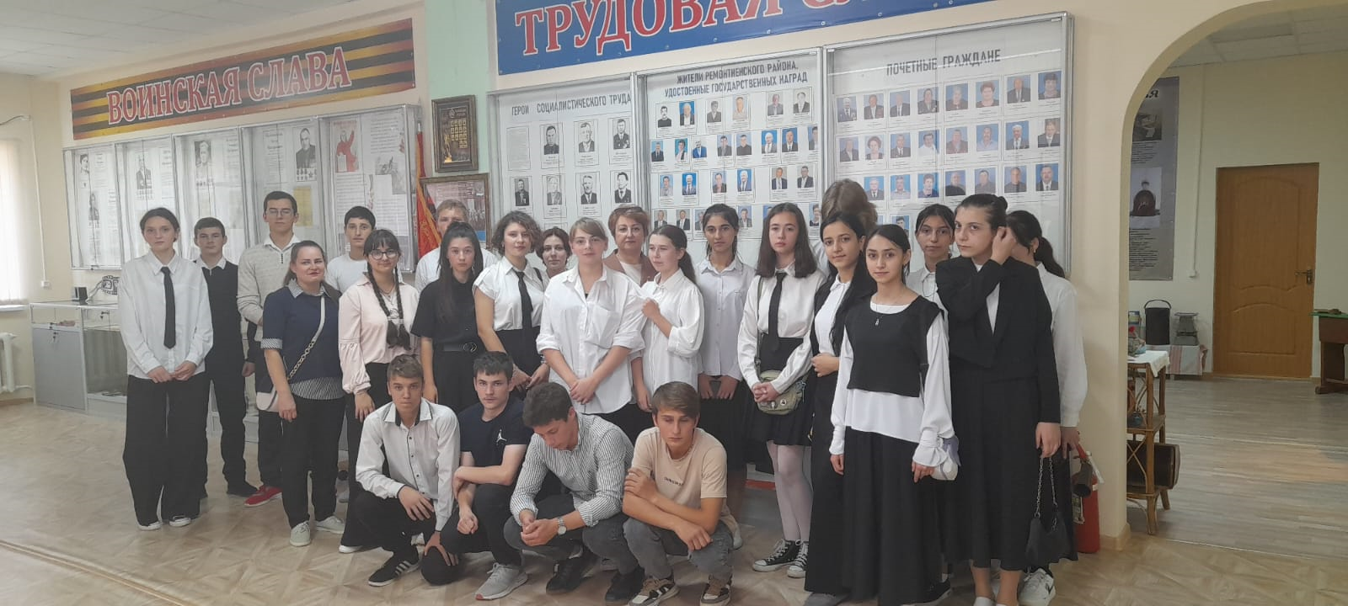
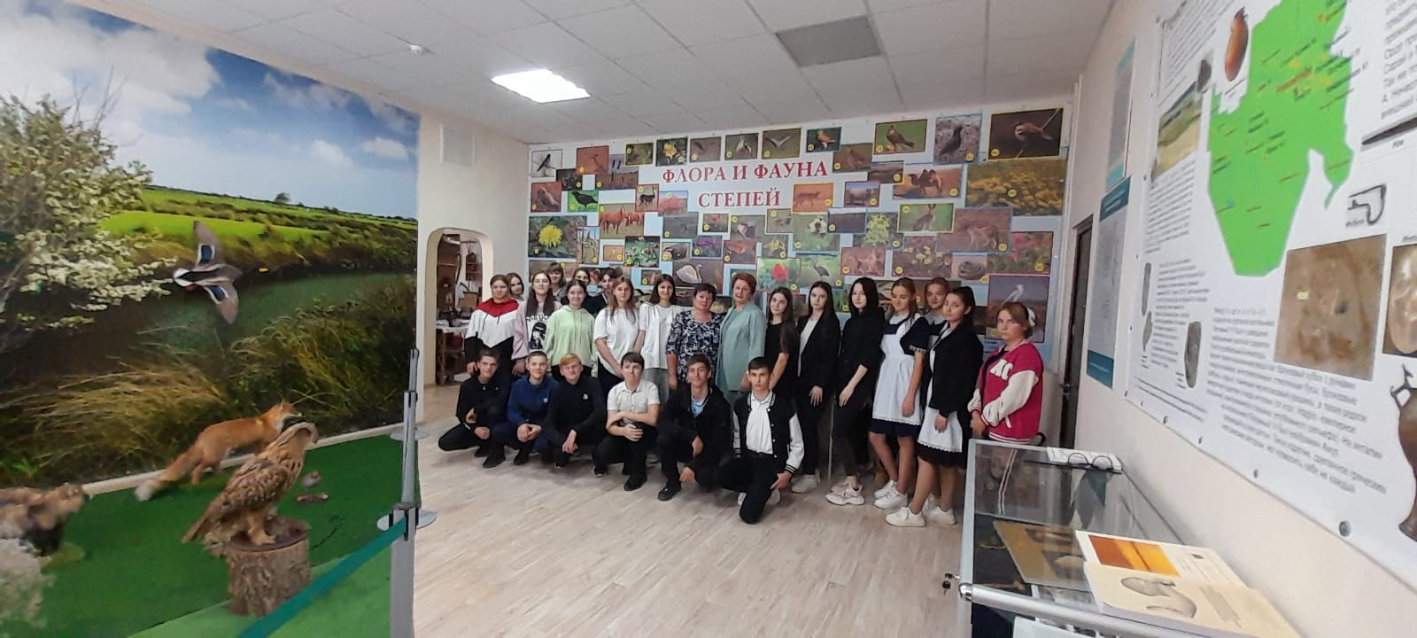
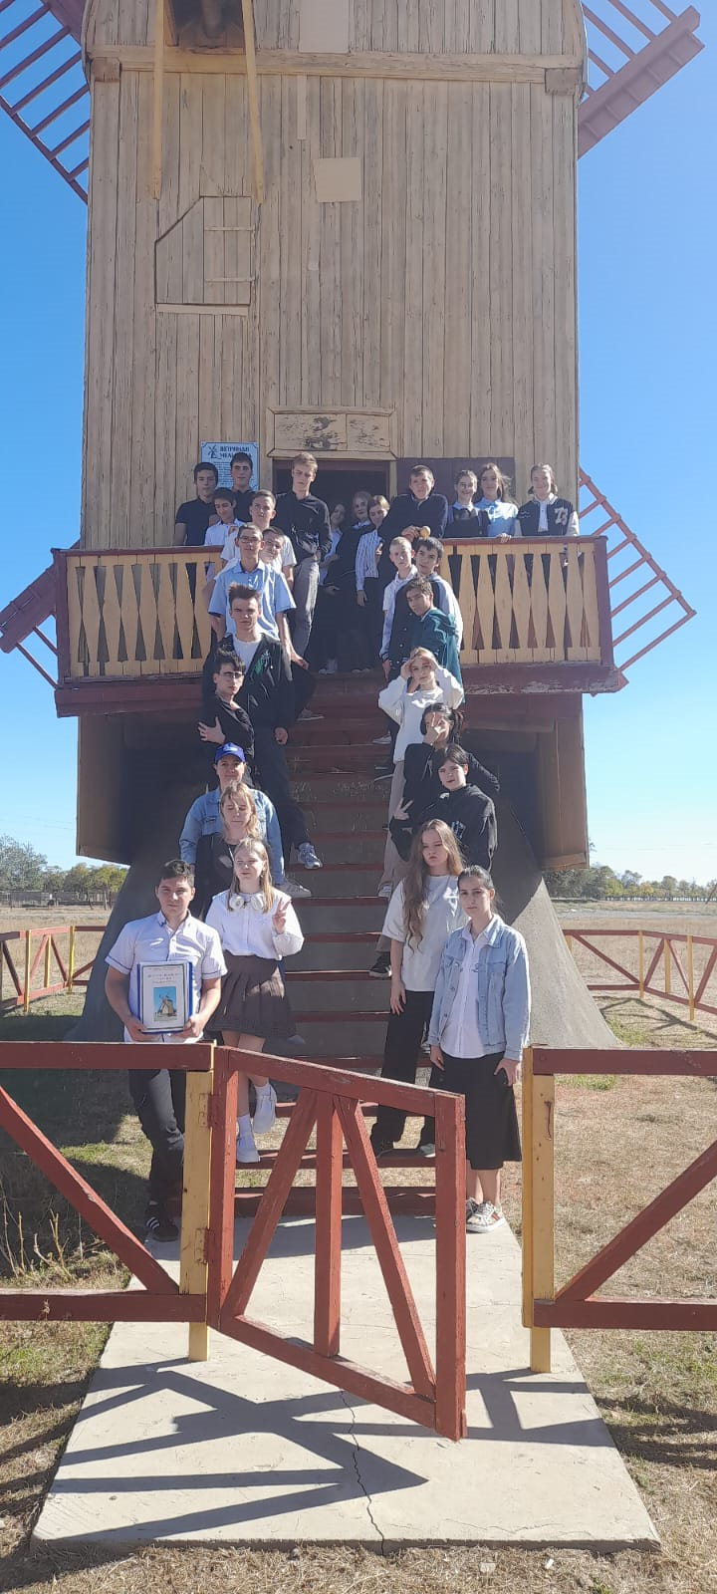
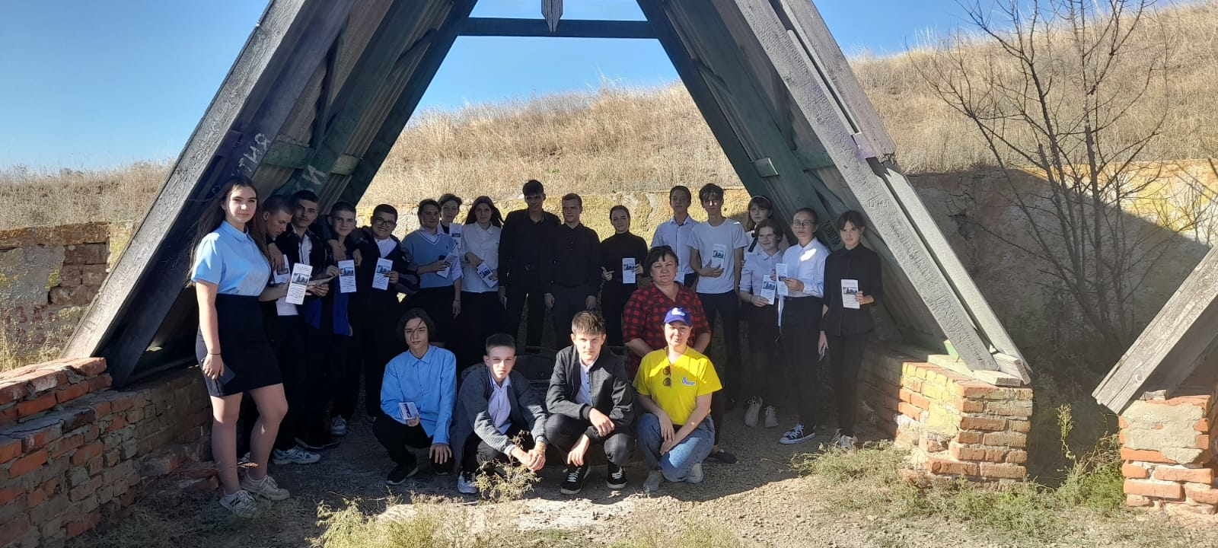
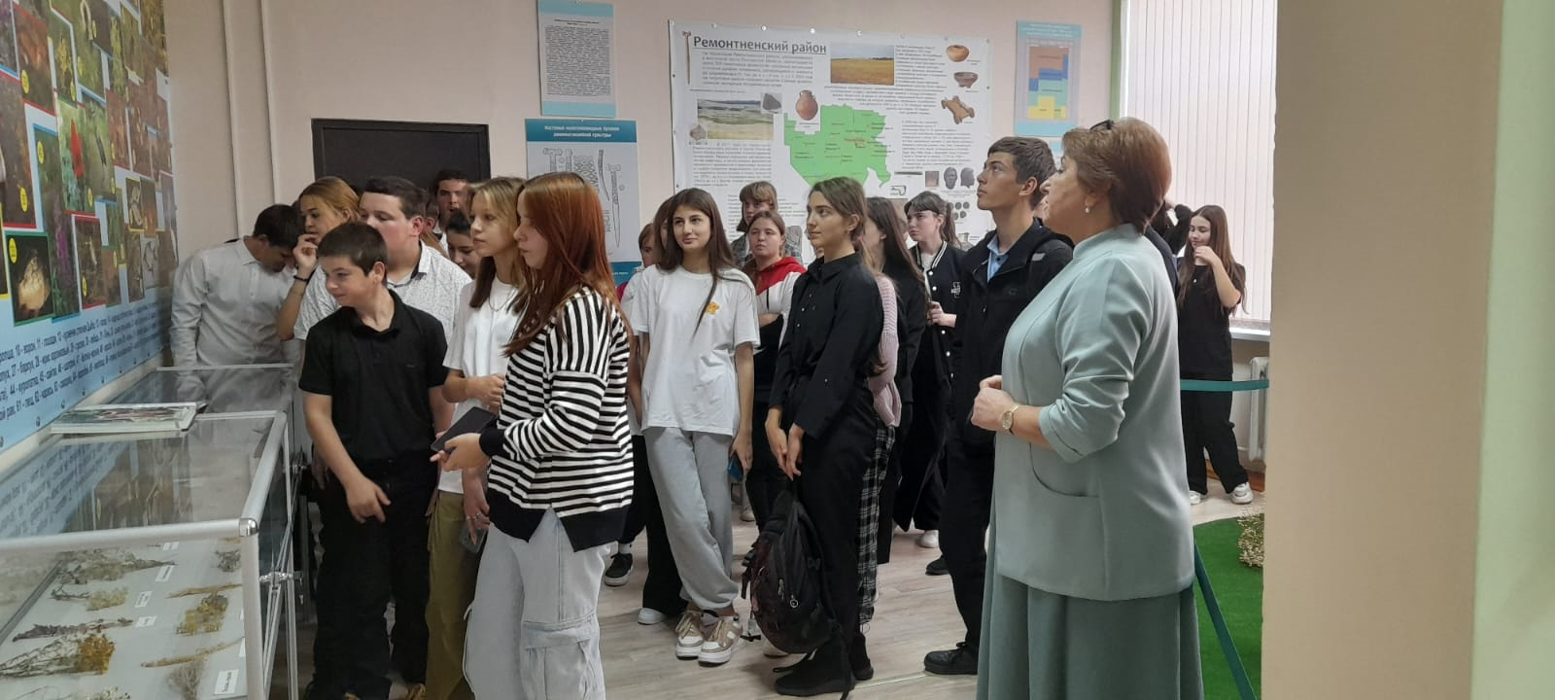
Молодежный проект «Маршруты истории по родному краю»

